Slide 1
স্বাগতম

Slide 2
শিক্ষক পরিচিতি
মোহাম্মদ মাহাবুবুল আলম
সহকারী শিক্ষক
সরাইপাড়া হাজী আব্দুল আলী সরকারি প্রাথমিক বিদ্যালয়
পাহাড়তলী, চট্টগ্রাম

Slide 3
পাঠ পরিচিতি
শ্রেণিঃ প্রথম
বিষয়ঃ প্রাথমিক গণিত
পাঠঃ অধ্যায় ২
সময়ঃ ৪০ মিনিট

Slide 6
পাঠ শিরোনাম
বিয়োগের ধারণা

Slide 7
শিখনফল
১) একগুচ্ছ উপকরণ থেকে কয়েকটি উপকরন বাদ দিয়ে কয়টি থাকে তা বলতে পারবে ।
২) একগুচ্ছ উপকরণ থেকে কয়েকটি উপকরন বাদ দিলে কয়টি থাকে তা সংখ্যায় বলতে ও লিখতে পারবে।

Slide 8
-
৫
৩
=
২

Slide 9
-
৪
২
=
২

Slide 10
এবার ২ জন চলে যাও ।
তোমাদের মধ্যে থেকে ৫ জন শিক্ষার্থী সামনে এসো দাঁড়াও
-
৫
২
=
৩

Slide 11
-
৬
৩
=
৩

Slide 12
দলীয় কাজ
সবুজ দল ৫ - ৩ =
৭ - ৪ =
হলুদ দল
৬-৩=
৪-১=
নীল দল
৩-২=
৭-৫=

Slide 13
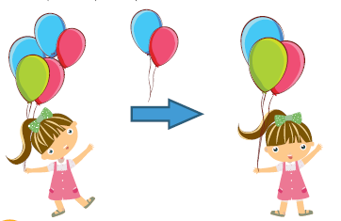
পাঠ্য বইয়ের ৩৯ নং পৃষ্ঠা খুলে দেখ
কয়টি বেলুন থাকলো ?
পাঁচটি বেলুন ছিল। দুইটি বেলুন উড়ে গেলো।
হিসেবটি কি যোগের মতো ?
বেলুন উড়ে গেলে বেলুনের সংখ্যা কমে যায়।

Slide 14
মূল্যায়ন
সবাই নিজ নিজ খাতায় নিচের বিয়োগ গুলো কর
৫-৩=
৭-৪=
৬-২=

Slide 15
ধন্যবাদ

